Slide 1
软件工程课程设计汇报
“项目名称”
汇报人： 于慕涵
项目团队成员：200340081 于慕涵
200340083 钟声 200340082 余涛 200340080徐浩峰
200340046 丁昭伯

Slide 2
汇报内容
软件创意及需求
开发技术与工具
软件设计与建模
代码编写与测试
软件质量与保证
系统部署与运行
开源社区的使用
实践收获与感受

Slide 3
软件需求与创意
现实问题
  自我校医院建立以来，一直存在着难以管理学生就诊信息，无法协调学生就诊时间，校医院的工作效率不高等问题。其根本的原因是我校的校医院对就诊师生的信息并不了解，没有一个可靠的系统来记录他们的具体就诊情况，同时师生在就诊的时候时常会遇到长时间排队、医生开药时药房的药物不足等各种各样的问题。因此我们小组决定开发一个校医院智能系统，来解决以上种种问题。
核心功能
  本软件的主要功能包括：当我校师生有求医需求时，登录该系统描述自己症状，系统会结合描述做出初步判断并返回治疗意见（预问诊功能）；如需要到校医院就诊，也可以通过本系统进行网络预约挂号，他会为你自动推荐最合适的科室以及时间方便你快速就医（预约挂号功能）；如果需要购买药品，也可以在本系统中查看是否有所需药品并购买，医务人员根据订单为你准备药品（预定药品功能）校医院就医后，系统会为你返回医生的诊断记录

Slide 4
需求创意
  该项目通过利用网站形式实现上述功能，全校的师生都可以注册账号，并通过该账号登录校医院智能系统进行问诊等操作，同时该软件也可以安装在校医院设备中，通过该软件分析师生的预约就诊情况和取药等需求可以收集到更多师生的就诊数据以及身体健康状况。

Slide 5
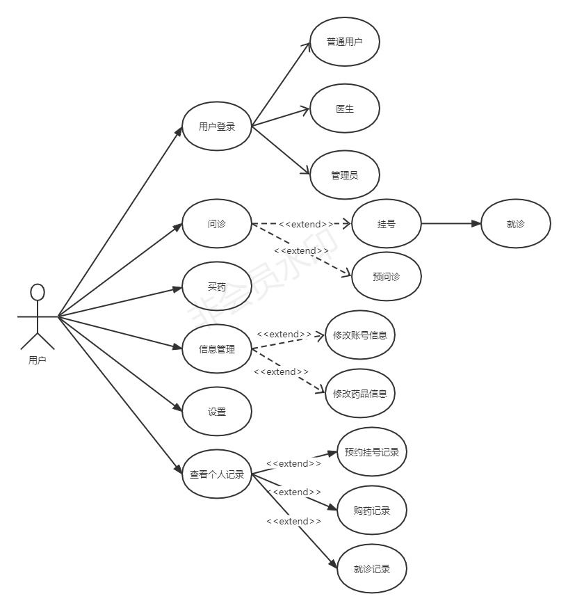
软件需求模型
用例模型：

Slide 6
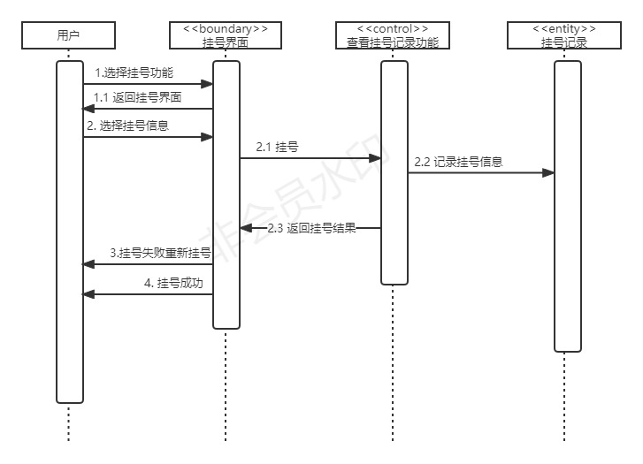
用例顺序图：

Slide 7
需求模型与文档
软件的非功能需求
  可靠性：容错性强，能避免用户的误操作以及误操作后的数据恢复。
  安全性：三种访问权限分别是普通用户，医生，管路员，不会出现越权访问的现象。
  可维护性和可扩展性：模块封装，代码可复用，易于分析。
软件需求文档
  介绍项目所产生的软件需求文档，包括软件需求构思与创意文档、软件需求规格说明书

Slide 8
开发技术与工具
软件开发技术
  本项目前端技术中利用了Vue .js ，ElementUI组件，axioshttp库
  后端技术利用了Spring Data JPA,Spring Boot
  数据库采用MySQL数据库
编程语言
  JAVA，JavaScript，html，xml
软件工具
  本软件编程利用Intellij IDEA2022、数据库管理工具Navicat Premium15，代码质量分析工具SonarQube、单元测试工具Junit等

Slide 9
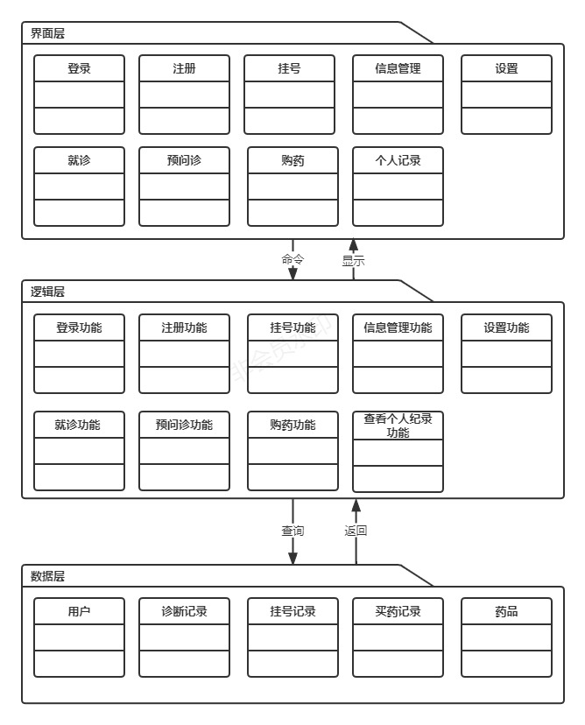
软件设计与建模
体系结构设计及其模型
图中包含三层，分别是界面层、逻
辑层和数据层，边界类来自于用户
使用该系统时使用到的功能，界面
层是该系统不同功能使用时对应的
界面，逻辑层中存放不同功能需要
的命令，数据层存放该系统运行中
需要保存的数据。

Slide 10
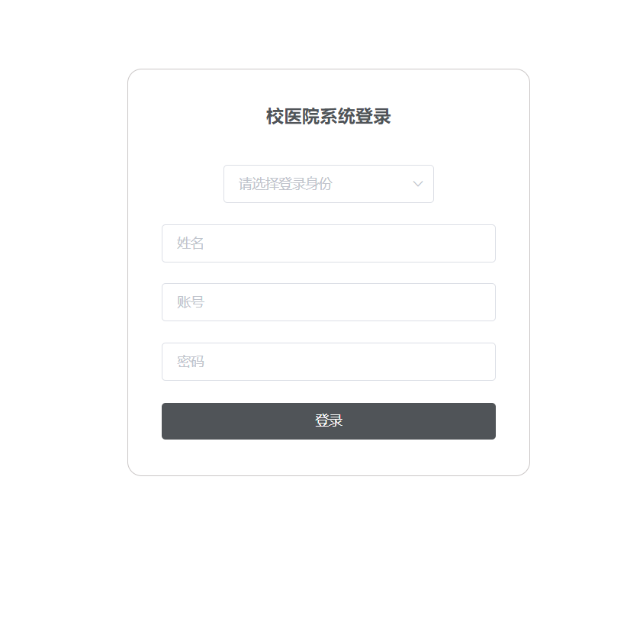
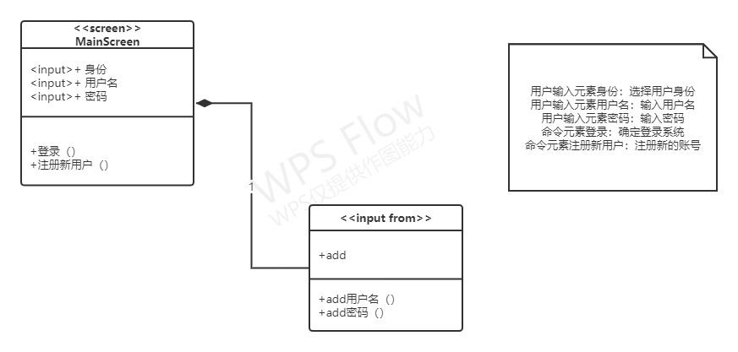
用户界面设计及其模型

Slide 11
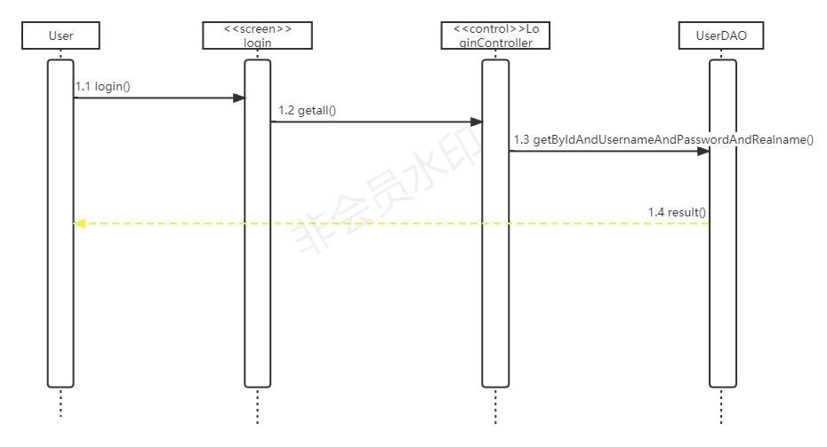
用例设计及其模型
用户通过界面类“login”对象输入登录的账户和密码，随后该对象向逻辑类对象发消息“getall()”，以请求登录到系统之中。接收到消息后，使用内部方法getByIdAndUsernameAndPasswordAndRealname()以验证用户提交的账号和密码是否合法。UserDAO对象以此进一步地将登录成功与否的消息发送给“login”对象。一旦登录成功，系统将界面重定向到主界面。

Slide 12
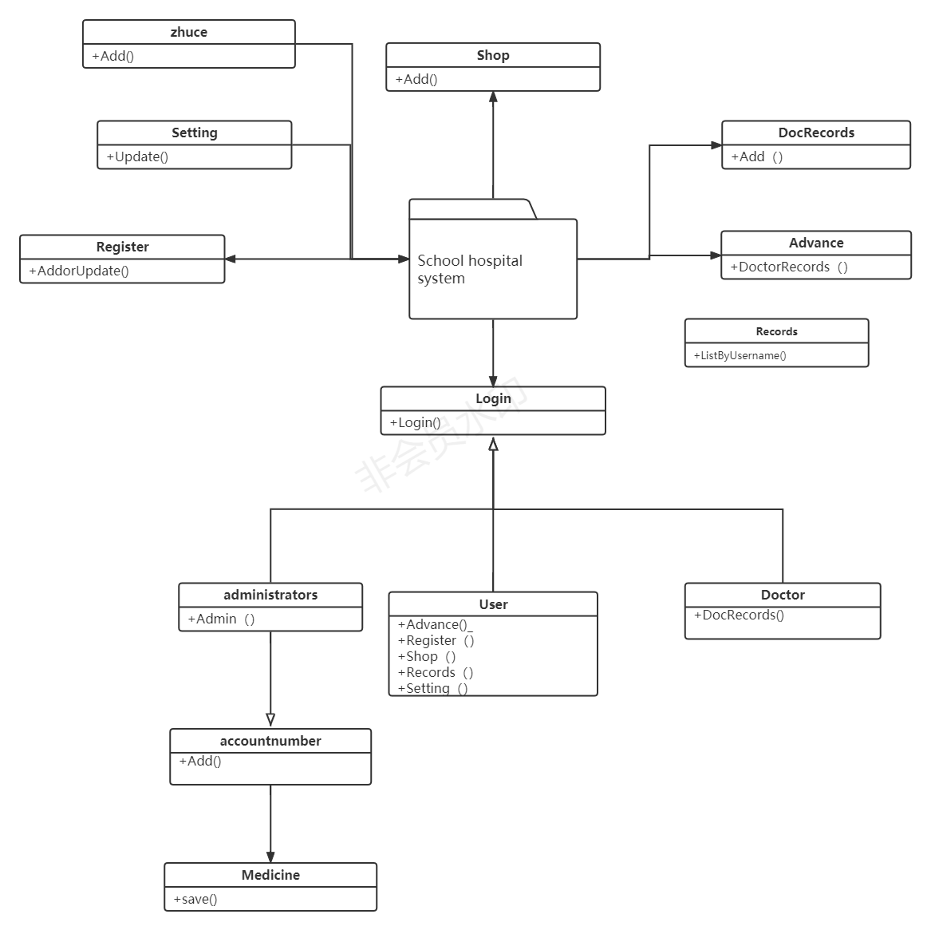
类设计及其模型
登录类Login、预问诊类Advance、就诊类DocRecords、购药类Shop、挂号类Register、设置类Setting、注册类zhuce。

Slide 13
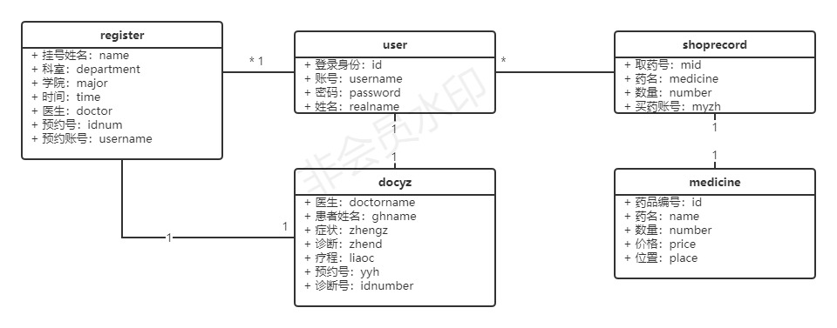
数据设计及其模型

Slide 14
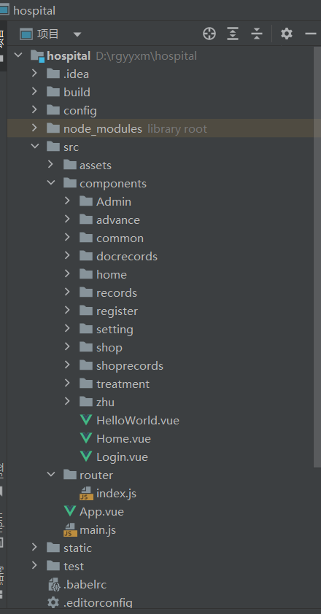
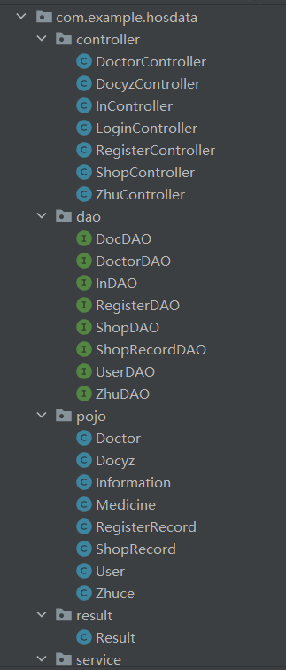
代码编写
代码组织结构
程序代码量
4000行

Slide 15
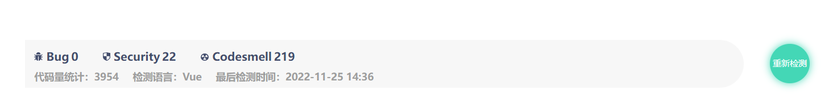
代码监测：

Slide 16
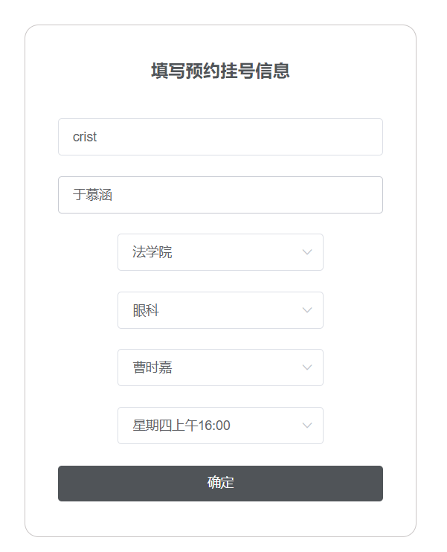
软件测试
开展了哪些测试
  对挂号模块展开了单元测试
  测试用例：

Slide 17

测试过程：
使用该用例进行测试：
测试结果写入数据库：
并且在用户界面显示：

Slide 18
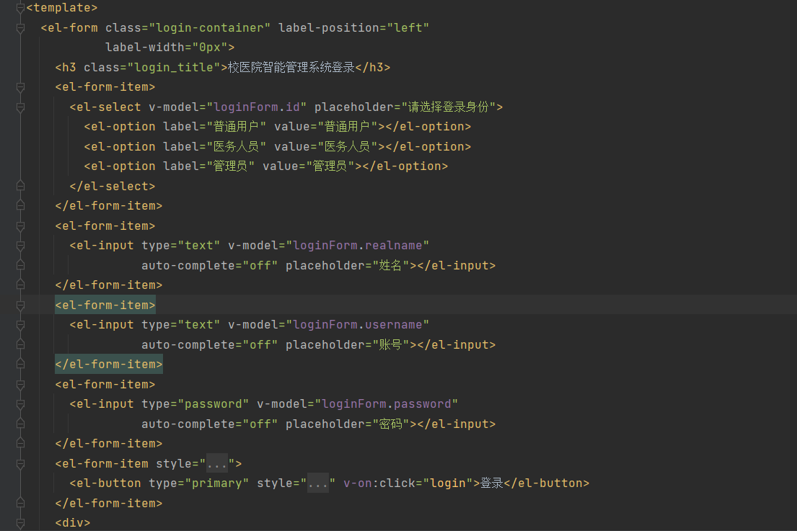
软件质量与保证
采取了哪些质量保证手段
多次审查需求、设计文档
对前后端进行多次调试、分析
使用了eslint代码检测工具、statisic插件
程序代码风格

Slide 19
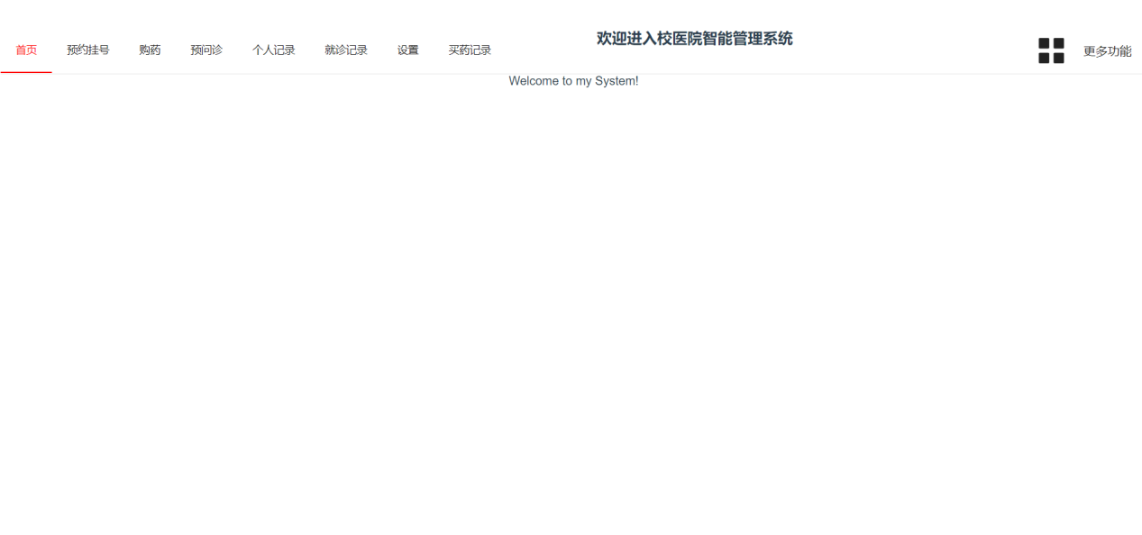
系统运行

Slide 20
开源社区的使用
介绍在开发过程中加入到哪些开源社区，如软件开发知识分享社区、软件项目托管社区等
  CSDN、码云、Github
介绍如何基于开源社区来促进软件项目开发，解决软件开发问题等
  在开源社区中，我们能够看到别人的项目，从中吸取一些经验，如代码结构、编程风格等，我们可以把这些借鉴到自己的项目中，有些文档也会详细描述项目如何配置，对我们的开发很有帮助

Slide 21
实践收获与感受
实践的收获
通过这次实践，我最大的收获是如何运用软件工程的思想从头搭建一个项目并实现，从需求开始，构建用例模型、分析模型，然后进行软件的详细设计，对软件开发的流程有了更深刻的认识。
我们从来没有从头实现一个软件，完成它的功能，所以在整个过程中，我们的编程能力得到了提升，对前端和后端的技术有了一定认识。遇到问题时，我们也知道如何通过网上的资源来解决问题，所以对我们解决问题的能力也是一个提升。

Slide 22
心得和体会
虽然学习画图、编程的过程很艰难，但是我们所做的每一步都是有收获的，同时也让我们意识到自己的能力还需要提升。
对软件开发有了进一步的认识，整个过程是环环相扣的，所以要求我们的工作必须严谨，如果哪一环出了问题，可能会导致前后的环节都要修改，甚至是推倒重来，所以要求我们更加细心，也磨练了我们的耐心

Slide 23
困难和问题
编程能力不足，代码很难实现，需要查阅很多资料和别人的开源代码
要从头学习的知识很多，遇到问题时也不好解决，如数据库的配置和连接，代码的整合等，走了很多弯路。
前端和后端如何结合到一起，如何将前端的请求发送到后端，后端将数据写入数据库，如何从数据库中拿到数据反馈到用户的界面上

